Slide 1
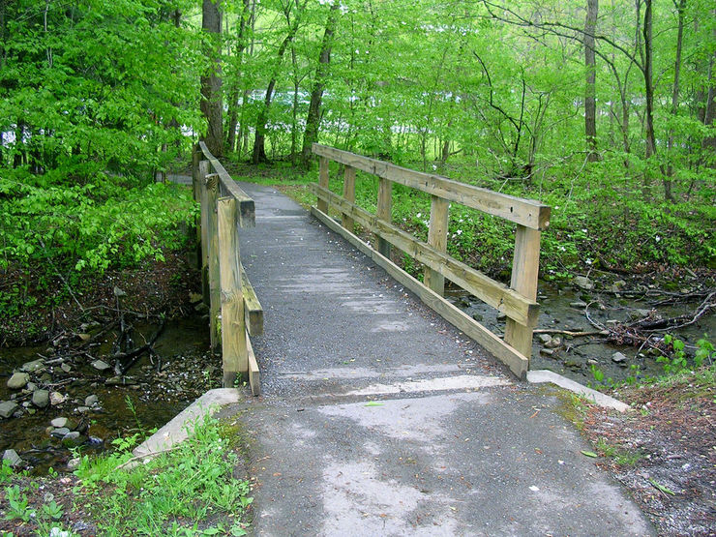
www.iglesiaciudadmeridiana.org
//Hay momentos que las palabras no alcanzan
Para decirte lo que siento por Ti mi buen Jesús.//
//Yo te agradezco por todo
Lo que hiciste, por todo
Lo que haces, y todo lo que harás.//

